Slide 1




Пізнаємо природу
5 клас
Урок 6
Як виконати дослідження

Slide 2

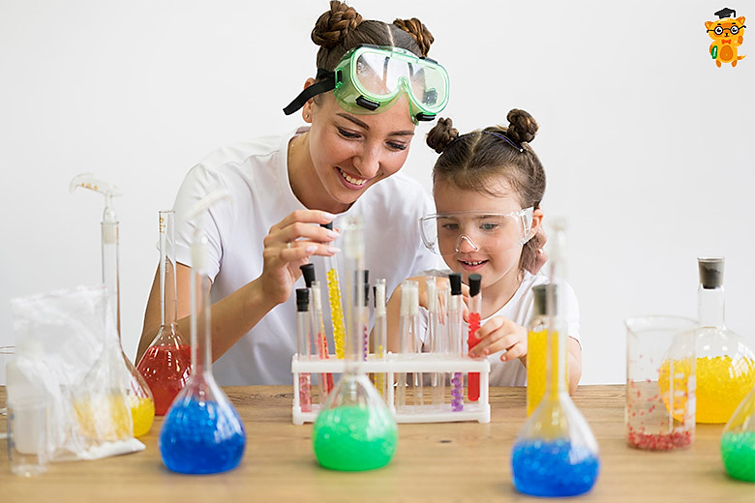
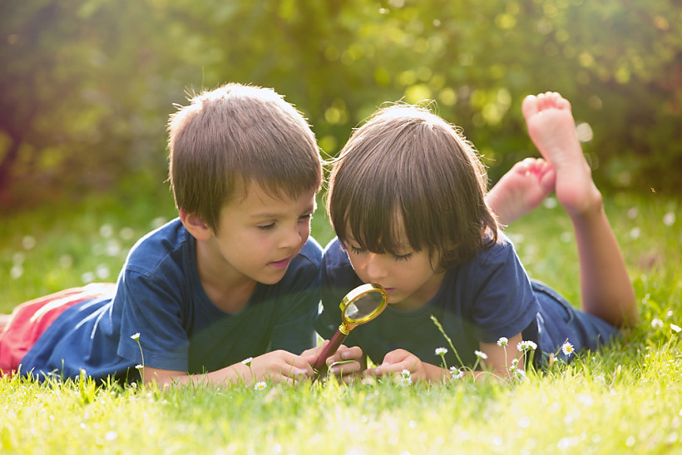

Пригадай і назви методи дослідження природи. Чим спостере-ження відрізняється від експерименту?

Slide 3
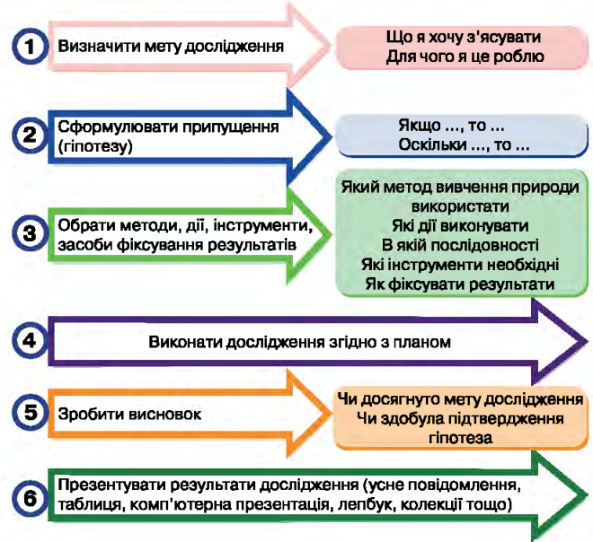
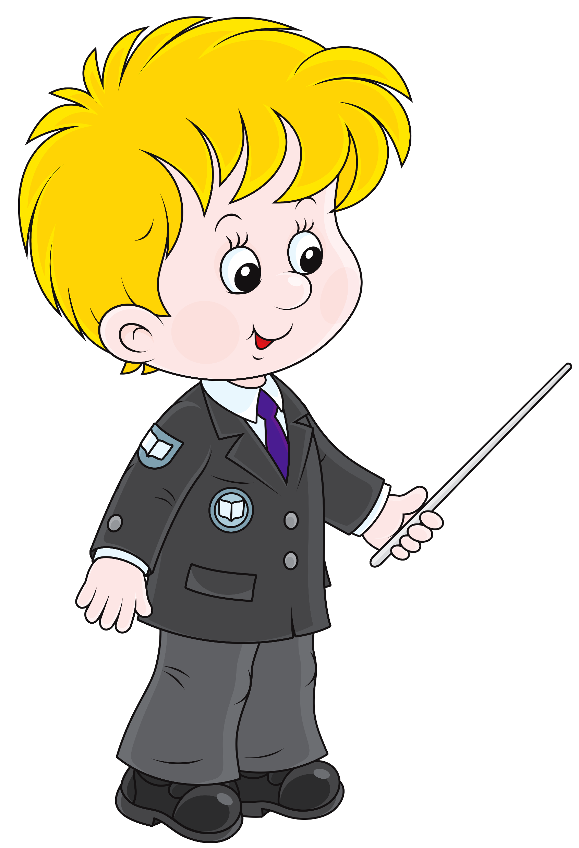
Перед виконанням дослідження його необхідно ретельно спланувати. Кожний пункт плану — це крок пізнання природи або етап дослідження.

Slide 4

Під час спостереження та експерименту необхідно бути уважним, чітко фіксувати те, що помічаєш. Дотримання цих правил дасть тобі змогу правильно виконати дослідження і зробити своє невелике відкриття.

Slide 5
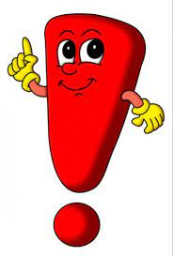
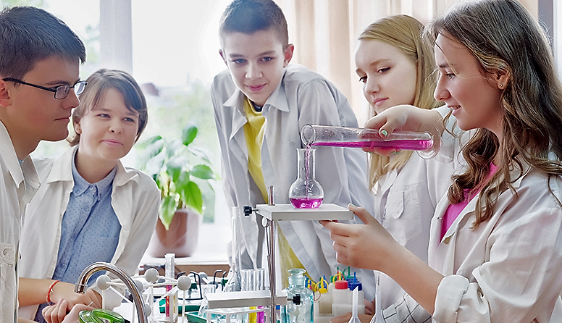
ПРАВИЛА БЕЗПЕКИ ПІД ЧАС ВИКОНАННЯ ДОСЛІДЖЕННЯ В КЛАСІ
У місці виконання дослідження не повинно бути сторонніх речей (шкільного приладдя, одягу, харчових продуктів тощо).

Slide 6

Повну презентацію дивіться у відеоуроці

